Slide 3
Chia sẻ cảm xúc của em sau khi nghe bài hát.

Slide 4
Notes:
Bài hát về tình bạn tuổi thơ đầy tiếng cười, niềm vui, chan hòa yêu thương khiến cho tình bạn trở nên đẹp hơn, đáng trân quý hơn. Để có được tình bạn đẹp như trong lời ca các em hãy đến với bài học ngày hôm nay – Chủ đề 2 – Tiết 2: Hoạt động giáo dục theo chủ đề: Thực hiện lời nói, việc làm để duy trì và phát triển mối quan hệ với bạn bè.

Slide 6
Chơi trò chơi Ba sự thật
+ Mỗi bạn nói ra ba sự thật về bạn mình.
+ Các em đánh giá mức độ hiểu nhau theo các hình mặt cảm xúc:
☹: Không có ba sự thật nào đúng.
☺: Có một hoặc hai sự thật bị sai.
☺☺: Cả ba sự thật đều đúng.

Slide 7
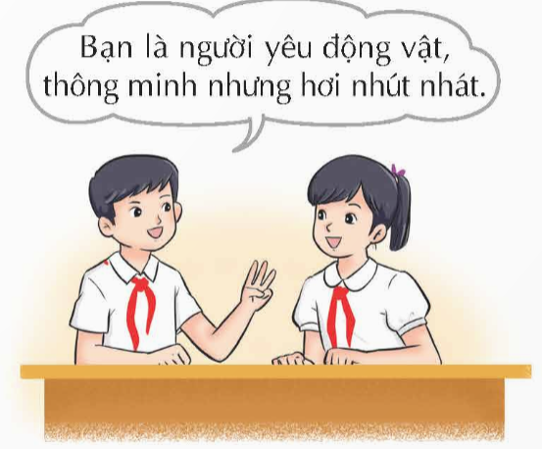

Slide 8
Mong muốn được hiểu bạn hơn và cách để hiểu bạn hơn trong năm học cuối cấp này.
Mức độ hiểu nhau giữa hai bạn.

Slide 9
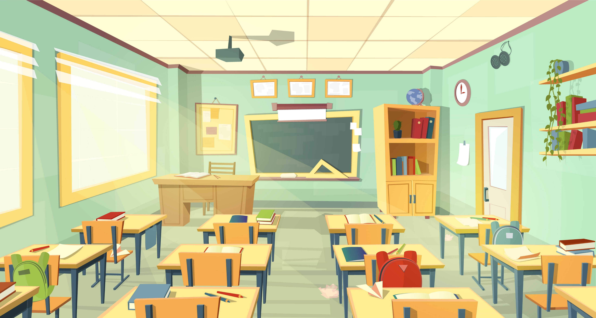
Chúng ta sẽ cùng tìm hiểu những điều ngăn cản việc hai người bạn hiểu nhau và vấn đề thường nảy sinh trong tình bạn.

Slide 10
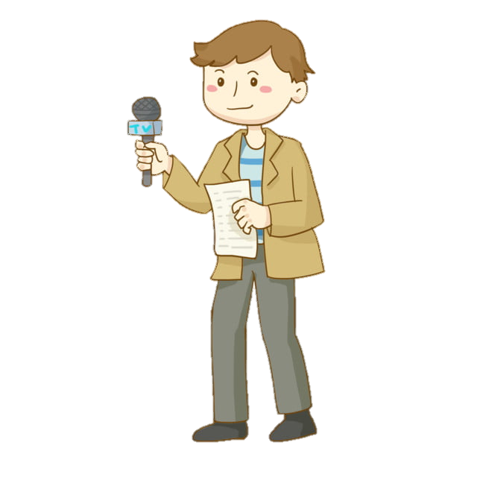
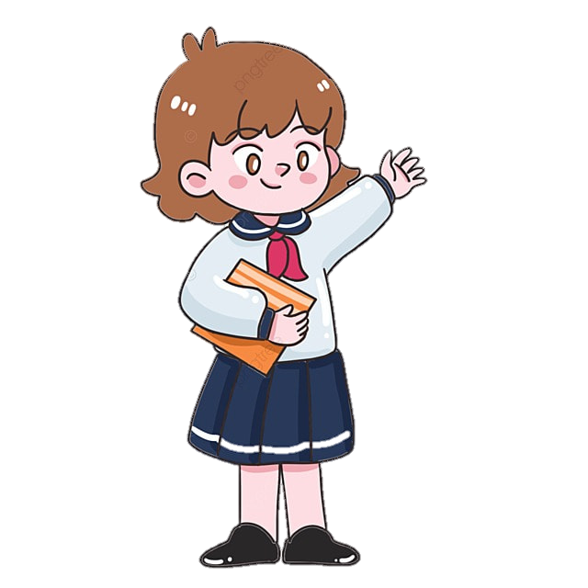
Xác định các vấn đề thường nảy sinh trong mối quan hệ bạn bè cùng lớp
Vào vai phóng viên của một tờ báo hoặc đài phát thanh, đài truyền hình; cầm mi-crô phỏng vẫn thấy cô và các thành viên trong tổ, lớp về”
Mức độ đoàn kết của tổ, lớp.
Những vấn đề còn tồn tại, thường nảy sinh giữa các bạn.

Slide 11
Từ đầu năm đến giờ tổ của bạn có ai giận nhau không?

Slide 12
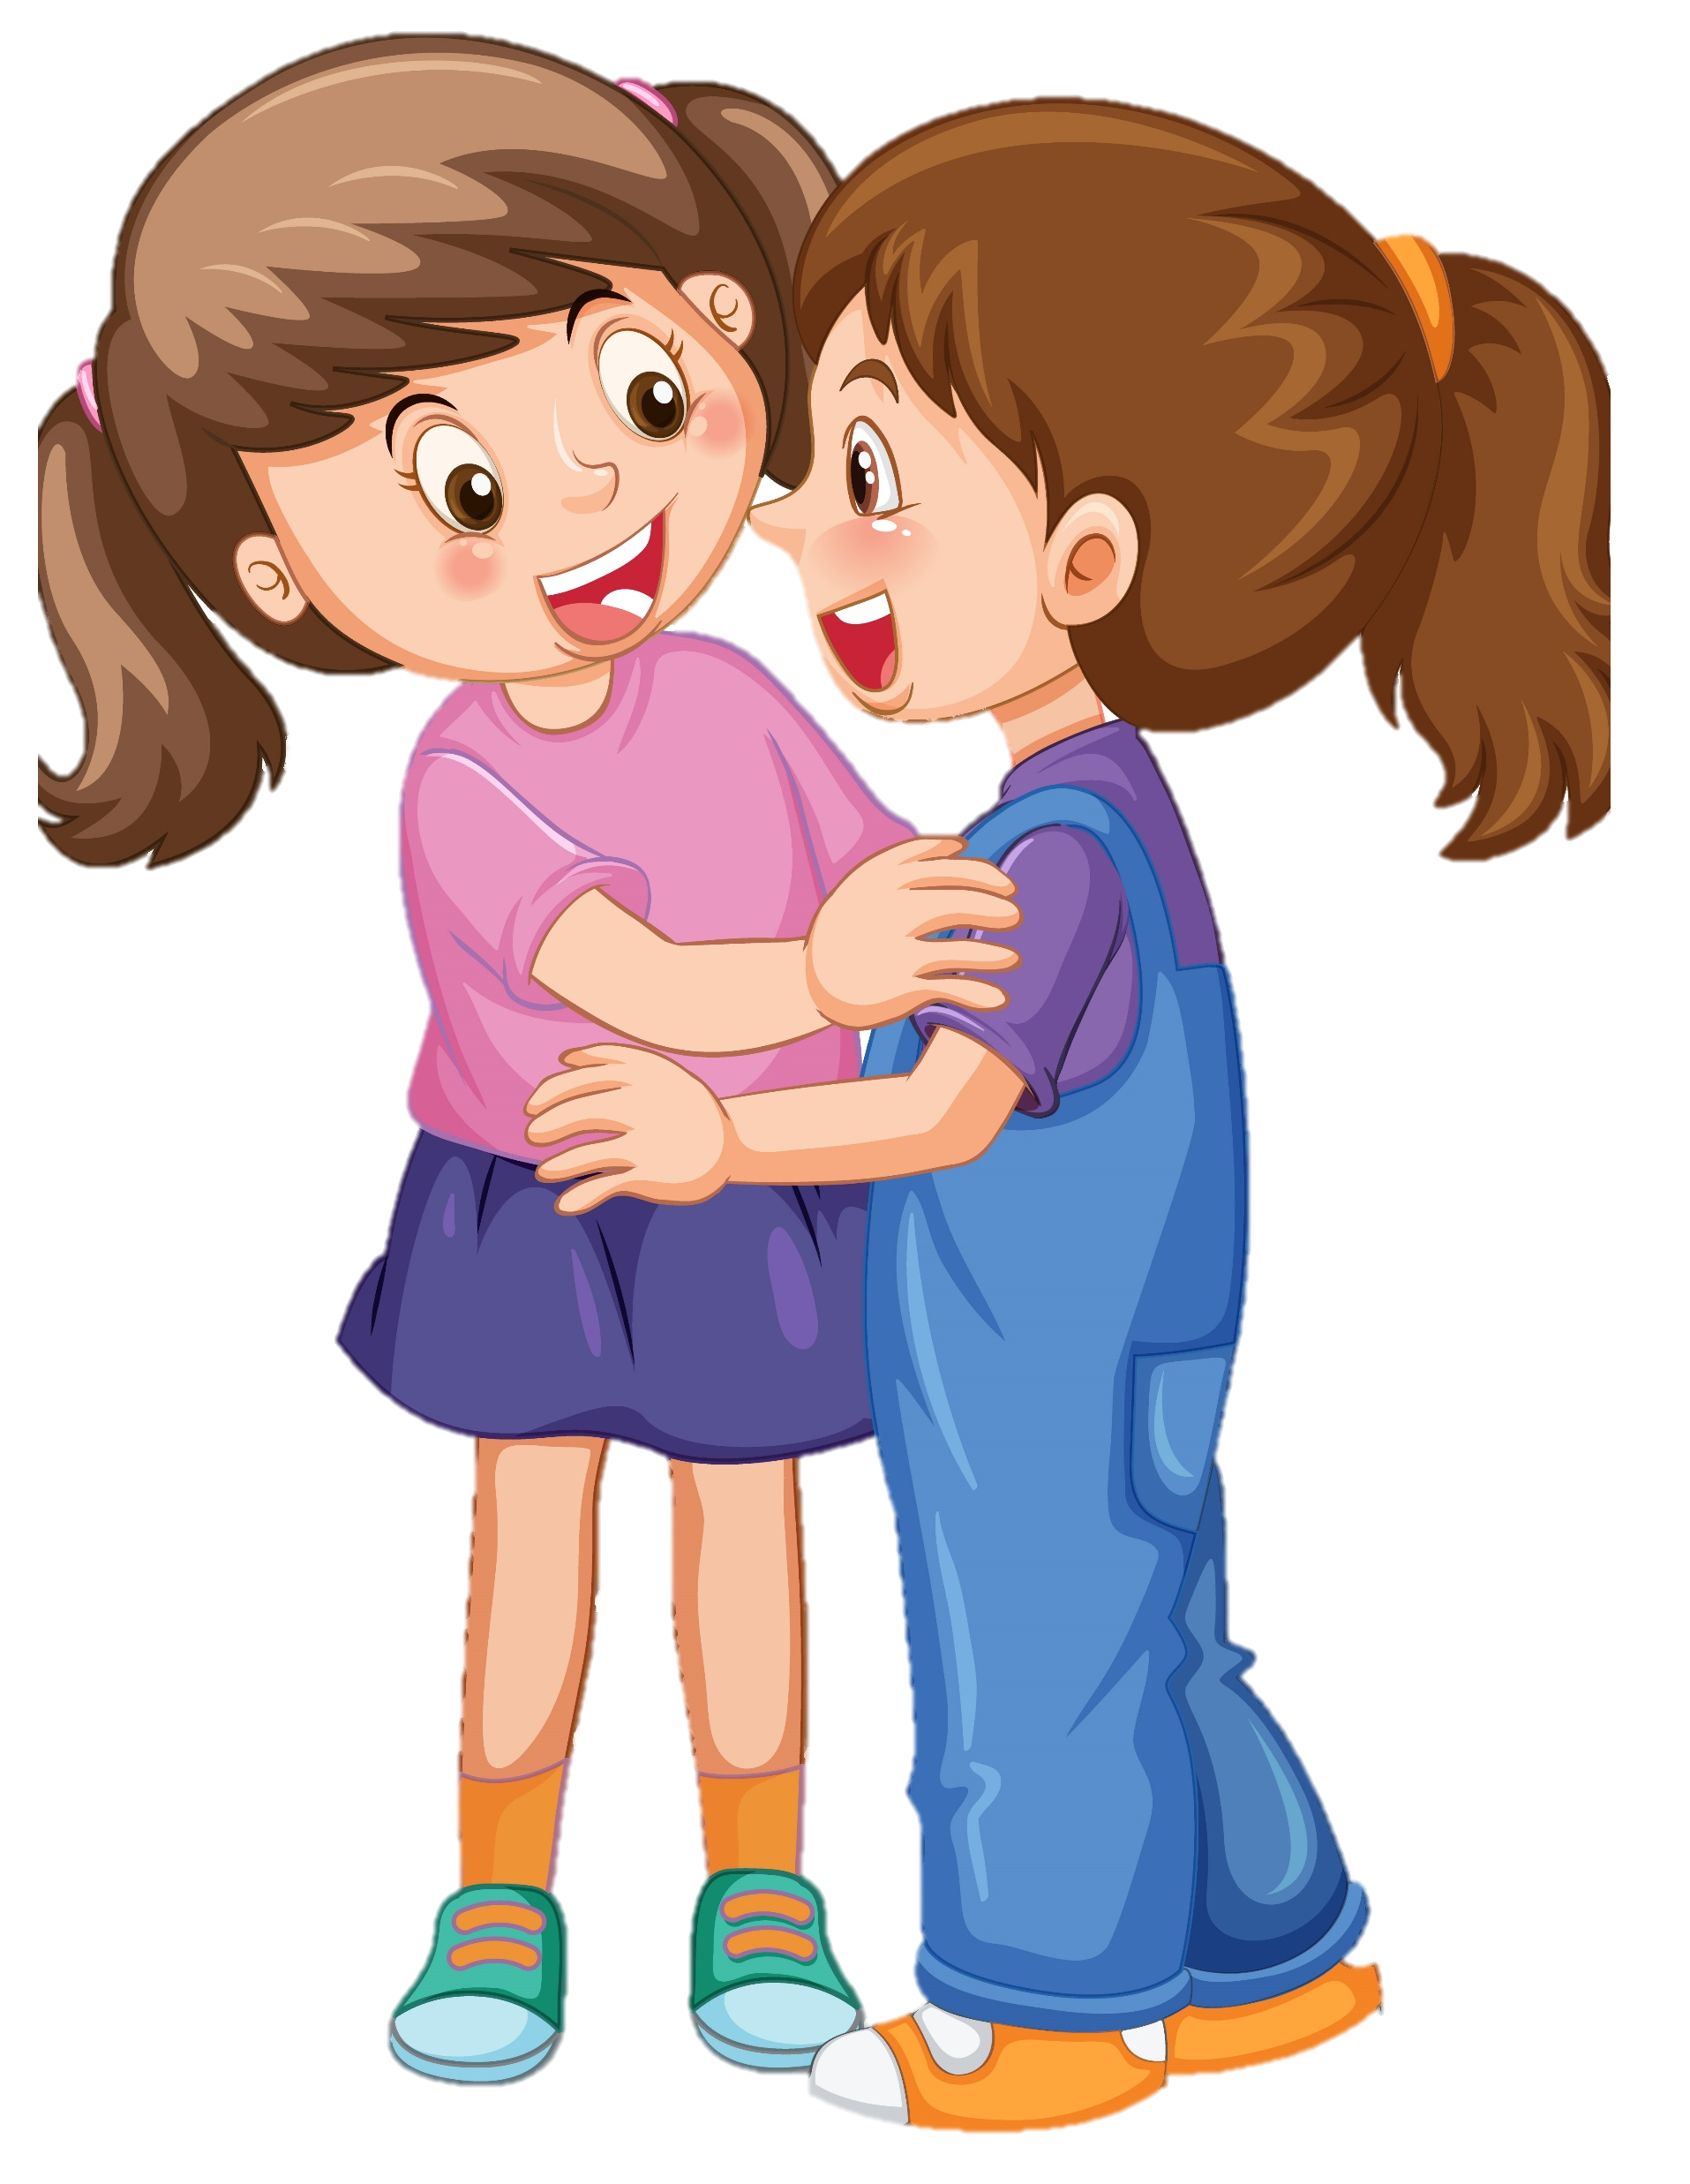
Nhận xét về vấn đề đoàn kết của lớp

Slide 13
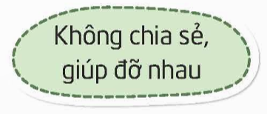
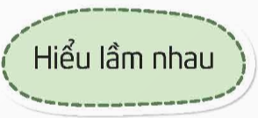
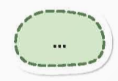
Xác định những vấn đề thường phát sinh giữa các thành viên tổ (lớp)

Slide 14
Khi đã xác định được vấn đề thường nảy sinh, chúng ta sẽ nghĩ được cách giải quyết tích cực, sao cho tình bạn năm cuối cấp tiểu học trở nên khăng khít, chia tay rồi vẫn còn nhớ nhau thật lâu.

Slide 15
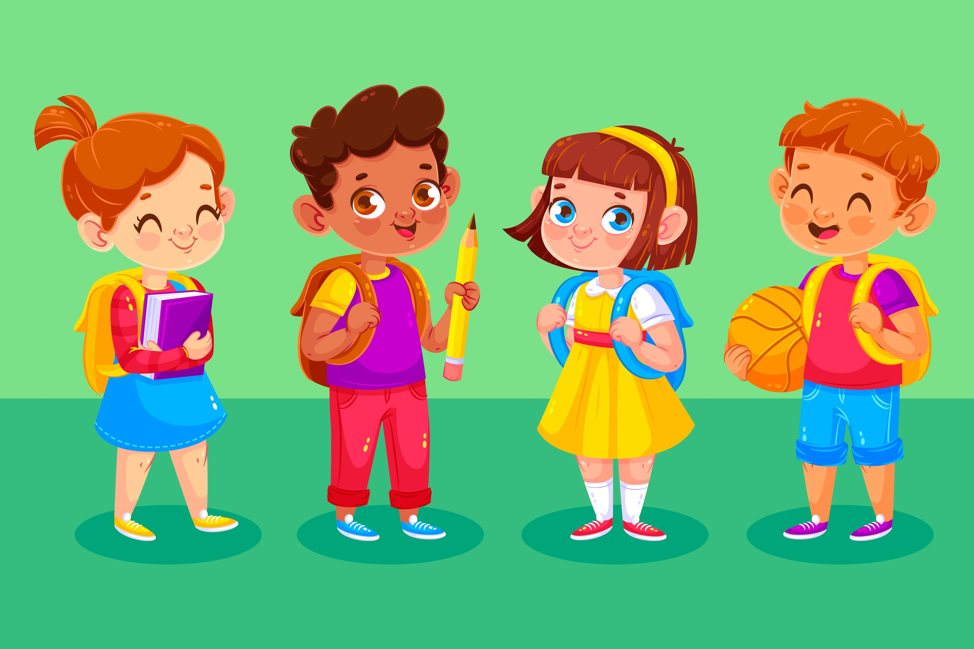
SẮM VAI
SẮM VAI

Slide 16
Tìm hiểu về cách giải quyết các vấn đề nảy sinh trong mối quan hệ bạn bè
Đưa ra nguyên nhân của các vấn đề vừa xác định.

Slide 17
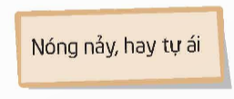
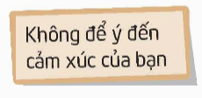
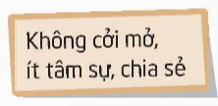
VD: HIỂU LẦM NHAU
Nguyên nhân: nóng này, hay tự ái, không hỏi lại bạn, không chia sẻ thẳng thắn....

Slide 18
Đề xuất các cách giải quyết dựa trên những nguyên nhân vừa nêu.
VD: Bạn nóng này thì mình đi ra chỗ khác để khỏi cãi nhau; nghĩ đến những lúc vui vẻ, cùng chơi, cùng chia sẻ với nhau để tạo cảm xúc tích cực hơn.

Slide 19
Cùng làm những chiếc kẹp sách (book mark) để ghi các “bí kíp” giải quyết các vấn đề nảy sinh giữa bạn bè
VD:
+ "Bí kíp" 1: Nếu băn khoăn, cứ hỏi thẳng.
+ “Bí kíp” 2: Khi hỏi thẳng, chuẩn bị sẵn lời nói, không gây gổ.

Slide 21
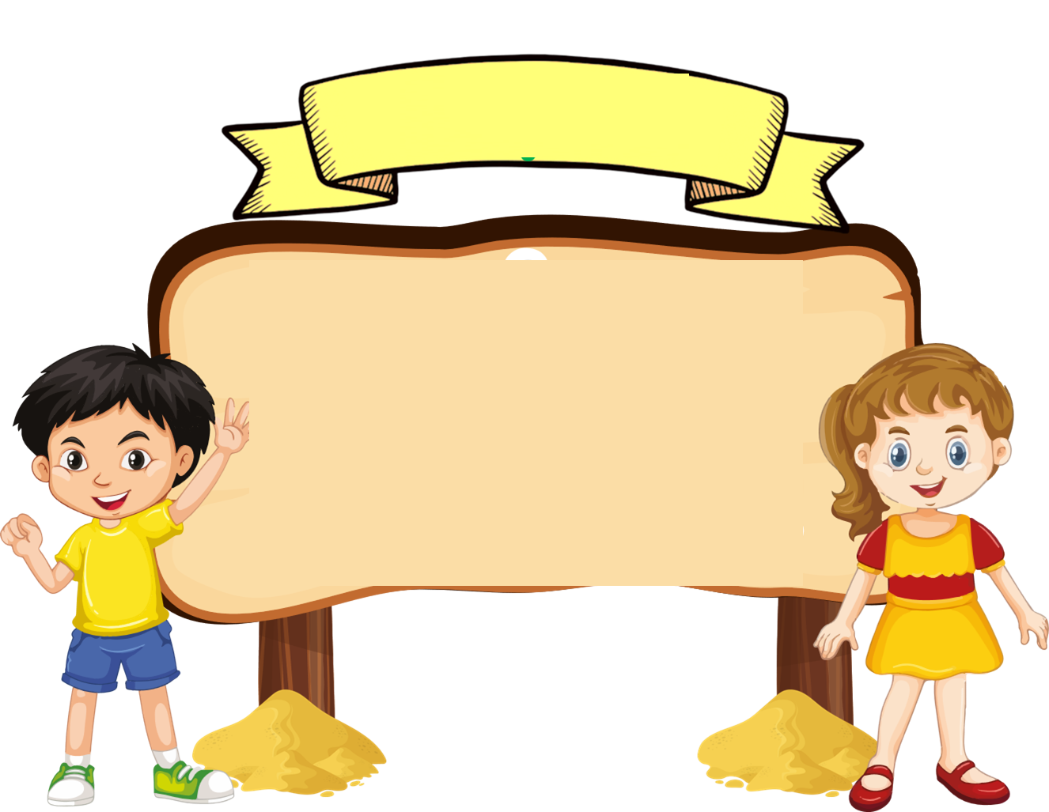

Slide 22
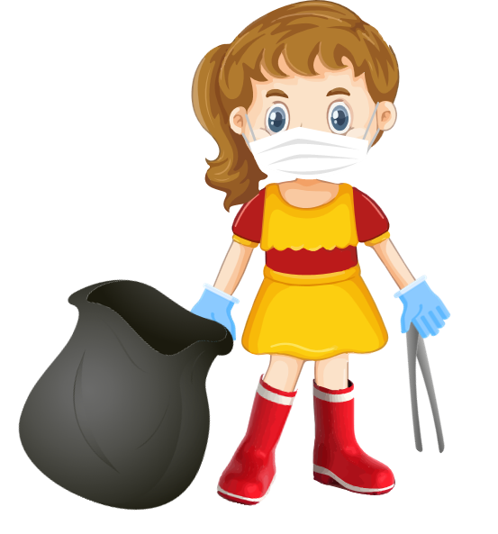
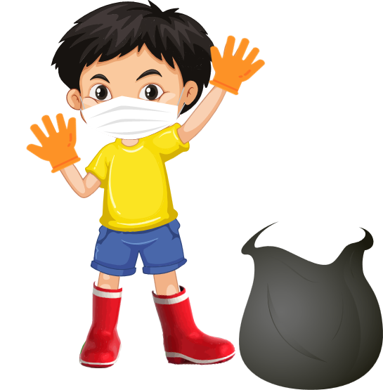
Sân trường của chúng mình đang bị ô nhiễm rất nặng bởi rác bị vứt khắp nơi. Các bạn hãy cùng chúng mình vượt qua các câu hỏi để dọn sạch rác cho sân trường nhé!

Slide 23
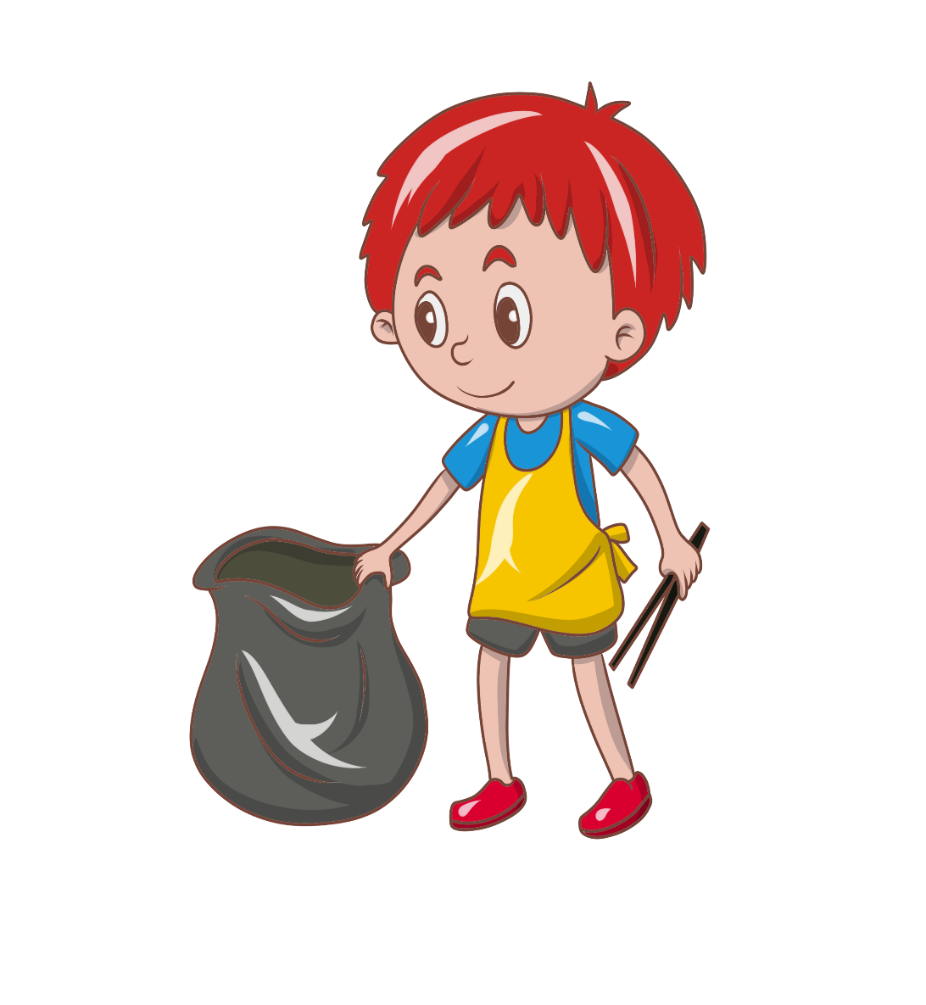
HỌC TIẾP
Các ơn các bạn đã giúp đỡ chúng mình dọn rác nhé!
Notes:
Bấm vào từng cái rác để ra câu hỏi., trả lời xong bấm vào túi rác quy về. Trả lời xong hết bấm vào mặt trời

Slide 24
1. Tình bạn là gì?
A. Là mối quan hệ đem lại sự thân thiết, chia sẻ giữa hai người.
B. Là mối quan hệ được xây dựng bằng lòng tin, sự thấu hiểu, tình cảm trong sáng giữa hai hoặc nhiều người.
C. Là mối quan hệ bình đẳng đôi bên cùng có lợi.
D. Là mối quan hệ giữa hai bạn cùng giới.

Slide 25
2. Nhận định nào sau đây là đúng?
A. Học sinh có mối quan hệ bạn bè tốt là người có khó khăn trong cuộc sống.
B. Học sinh có mối quan hệ bạn bè tốt là người có thành tích học tập tốt.
C. Học sinh có mối quan hệ bạn bè tốt là người có kĩ năng giao tiếp, hướng ngoại.
D. Học sinh có mối quan hệ bạn bè tốt là người được giao làm nhiệm vụ của lớp.

Slide 26
3. Đâu là nguyên nhân dẫn đến các vấn đề nảy sinh trong mối quan hệ bạn bè?
A. Nóng nảy, hay tự ái.
B. Quan tâm bạn.
C. Chia sẻ, giúp đỡ nhau.
D. Động viên bạn

Slide 27
4. M được bố mua cho bộ quần áo rất đẹp nhưng không may em M làm rách mất. M nên làm gì?
A. Lập tức mắng em và nói cho bố mẹ biết.
B. Giữ sự bực tức trong lòng và nói cho bố mẹ.
C. Bộc lộ trực tiếp sự tức giận và mắng em.
D. Giữ thái độ bình tĩnh, bày tỏ thái độ không hài lòng và nhắc nhở em.

Slide 28
5. Câu ca dao, tục ngữ nào dưới đây nói về chủ đề tình bạn?
A. Trăm hay không bằng một thấy.
B. Ăn chọn nơi, chơi chọn bạn.
C. Nhất tự vi sư, bán tự vi sư.
D. Không thầy đố mày làm nên.

